Slide 1
Electroniques des composants et systèmes
Chapitre 2 : Les mémoires
Dr. BOUCHREB Nassima EP MANAA
Dr. NEDJI Ines EP MILAT
NTIC
NTIC
Nassima.bouchareb@univ-constantine2.dz
ines.nedji@univ-constantine2.dz
2020/2021. Semestre 1

Slide 2
Electroniques des composants et systèmes
Chapitre 2 : Les mémoires
Mme. BOUCHREB Nassima EP MANAA
Mme. NEDJI Ines EP MILAT
NTIC
NTIC
nassima.bouchareb @ univ-constantine2.dz
ines.nedji@univ-constantine2.dz
Nouvelles technologies
MI
Licence 1
/
2020/2021. Semestre 1

Slide 3
Chapitre 2 : Les mémoires
Définition des mémoires:
• Une mémoire est un circuit permettant d’enregistrer, de conserver et de restituer des informations (instructions et données).
• Les informations peuvent être écrites ou lues.
– Il y a écriture lorsqu'on enregistre des informations en mémoire,
– Il y a lecture lorsqu'on récupère des informations précédemment enregistrées.
BOUCHAREB et Nedji

Slide 4
Chapitre 2 : Les mémoires
Organisation d’une mémoire (MC):
• Une mémoire peut être représentée comme une armoire de rangement constituée de différents tiroirs, les cases mémoires (mots mémoires).
• Chaque case mémoire peut contenir un seul élément: des données.
• Le nombre de cases mémoires pouvant être très élevé, il est alors nécessaire de pouvoir les identifier par un numéro appelé adresse.
• La notion d’adresse est utilisée pour accéder à la case mémoire pour effectuer une opération de lecture ou d’écriture.
BOUCHAREB et Nedji

Slide 5
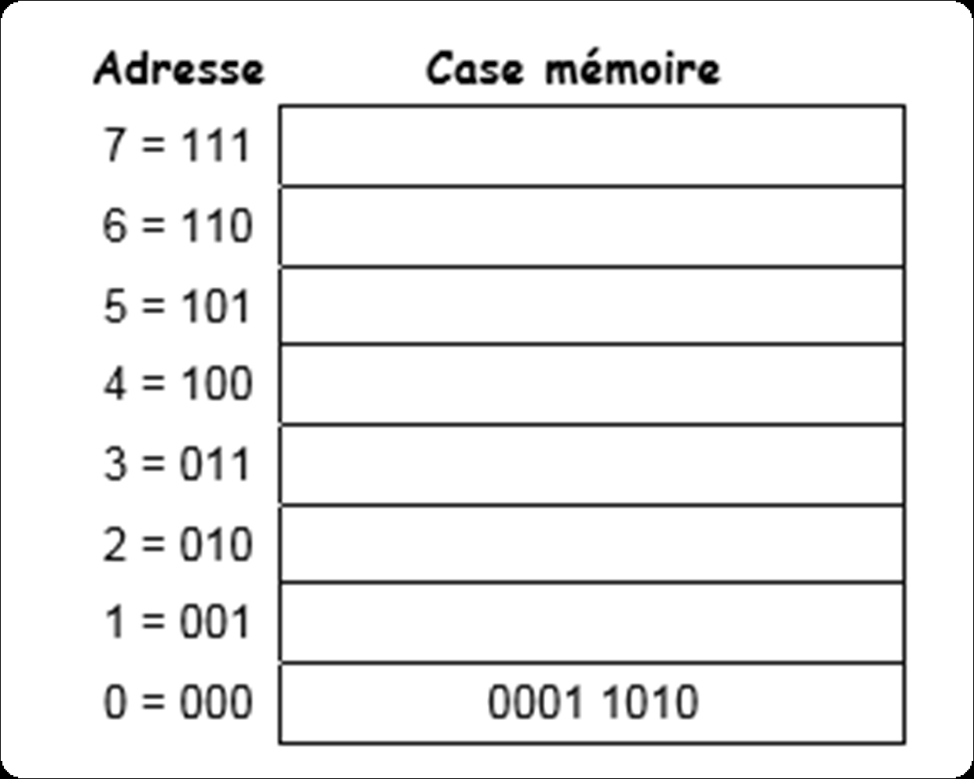
Chapitre 2 : Les mémoires
BOUCHAREB et Nedji

Slide 6
Chapitre 2 : Les mémoires
• Le bit: C’est le plus petit élément d’information que l’on peut stocker dans une mémoire, il constitue l’unité de base de l’information.
• L’octet: ou byte (enanglais), correspond à un groupement de 8 bits;
• La case mémoire: C’est la plus petite quantité d’information adressable.
• Le mot mémoire: C’est un groupement de bits constituant une unité d’information adressable en mémoire centrale(ex:8,16,24,32bits,...),
• Toute opération de lecture ou d'écriture porte sur un mot mémoire.
BOUCHAREB et Nedji

Slide 7
Chapitre 2 : Les mémoires
• Avec une adresse de n bits il est possible de référencer au plus 2^{n} cases mémoires.
• La capacité d'une mémoire est le nombre total de cases qu'elle contient. Elle s'exprime en nombre de bits, d'octets (bytes) ou de mots.
• Compte tenu de l'adressage binaire, les capacités des mémoires s'expriment en puissances de deux
• En général, chaque case mémoire représente un mot de données (sa longueur m est toujours une puissance de 2).
BOUCHAREB et Nedji

Slide 8
Chapitre 2 : Les mémoires
• Les mémoires sont connectées à un registre adresses de n bits via un bus d’adresse et à un registre données de m bits via un bus de données;
• La taille du registre adresses (n bits) définit le nombre de cases mémoire (taille) de la mémoire (2^{n} cases mémoires).
• La taille du registre de données (m bits) définit la taille d’un mot de données (qui peut être lu ou écrit) que l’on peut sauvegarder dans chaque case mémoire.
BOUCHAREB et Nedji

Slide 9
Chapitre 2 : Les mémoires
• En plus du bus d’adresses et du bus de données, un boîtier mémoire comprend:
- Une entrée de commande qui permet de définir le type d’action que l’on effectue avec la mémoire (lecture/écriture),
- Une entrée de sélection qui permet de préparer les entrées/sorties du boîtier.
BOUCHAREB et Nedji

Slide 10
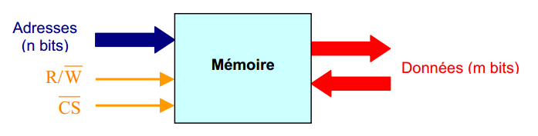
Chapitre 2 : Les mémoires
On peut donc schématiser un circuit mémoire par la figure suivante où l’on peut distinguer :
Les entrées d’adresses
les entrées \ sorties de données
les entrées de commandes :
– une entrée de sélection de lecture ou d’écriture. (R/W )
– une entrée de sélection du circuit. ( CS )
9
BOUCHAREB et Nedji

Slide 11
Chapitre 2 : Les mémoires
Entrée de sélection CS:
• Elle permet de sélectionner un boîtier mémoire parmi plusieurs (plusieurs RAMs), d'où son appellation: «Chip Select (CS)».
• Dans le cas général, il existe plusieurs boîtiers mémoire sur la carte, tous branchés sur le même bus données. Dans ce cas, il est nécessaire de construire un signal qui permettra à un seul boîtier d'accéder au bus données. Ce signal est appelé CS (chip select) sélection de boîtier.
• Il faut créer autant de CS qu'il y a de boîtiers.
BOUCHAREB et Nedji

Slide 12
Chapitre 2 : Les mémoires
Opération de Lecture \ Ecriture:
Une opération de lecture ou d’écriture de la mémoire suit toujours le même cycle :
1. Sélection de l’adresse.
2. Choix de l’opération à effectuer ( R/W ).
3. Sélection de la mémoire ( CS ).
4. Lecture ou écriture de la donnée.
BOUCHAREB et Nedji

Slide 13
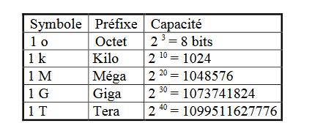
Chapitre 2 : Les mémoires
Caractéristiques d’une mémoire:
1. Adresse: c’est la valeur numérique désignant un élément physique de la mémoire.
2. Capacité: dite aussi taille de la mémoire, elle correspond au nombre d’informations qu’elle peut contenir. Elle est généralement exprimée en bits ou en nombre d’octets ou de mots mémoire.
BOUCHAREB et Nedji

Slide 14
Chapitre 2 : Les mémoires
3. Le format des données: c’est le nombre de bits que l’on peut mémoriser par case mémoire. On dit aussi que c’est la largeur du mot mémorisable.
4. Le temps d’accès: c’est le temps qui s'écoule entre le début d’une opération de lecture/écriture en mémoire et sa terminaison (l'instant où la première information est disponible sur le bus de données).
5. Le temps de cycle mémoire: il représente l'intervalle minimum qui doit séparer deux demandes successives de lecture ou d'écriture.
6. Le débit: c’est le nombre d’informations (en bit) lues ou écrites par seconde.
7. La volatilité: elle caractérise la permanence des informations dans la mémoire hors alimentation électrique.
BOUCHAREB et Nedji

Slide 15
Chapitre 2 : Les mémoires
Types d’accès à la mémoire :
• Dans le cas de la mémoire centrale, on accède directement à n'importe quelle information dont on connaît l'adresse et que le temps mis pour obtenir cette information ne dépend pas de l'adresse.
=> On dira que l'accès à une telle mémoire est aléatoire ou direct.
• Pour accéder à une information sur bande magnétique, il faut dérouler la bande en repérant tous les enregistrements jusqu'à ce que l'on trouve celui que l'on désire.
=> On dit alors que l'accès à l'information est séquentiel.
=> Le temps d'accès est variable selon la position de l'information recherchée.
BOUCHAREB et Nedji

Slide 16
Chapitre 2 : Les mémoires
L'accès peut encore être semi-séquentiel : combinaison des accès direct et séquentiel.
  => Pour un disque magnétique par exemple l'accès à la piste est direct, puis l'accès au secteur est séquentiel.
Accès par le contenu les informations sont identifiées par une clé; la recherche s’effectue simultanément sur toute les position de la mémoire
  => Exemple la mémoire cache (dit aussi mémoire associative).
BOUCHAREB et Nedji

Slide 17
Chapitre 2 : Les mémoires
Types de mémoire:
1. Les mémoires vives:
Une mémoire vive (RAM : Random Acces Memory : mémoire à accès aléatoire) sert au stockage temporaire de données.
Elle doit avoir un temps de cycle mémoire très court pour ne pas ralentir le microprocesseur.
Les mémoires vives sont en général volatiles : elles perdent leurs informations en cas de coupure d'alimentation.
Certaines d'entre elles, ayant une faible consommation, peuvent être rendues non volatiles par l'adjonction d'une batterie.
BOUCHAREB et Nedji

Slide 18

Chapitre 2 : Les mémoires
une barrette de RAM de 128 Mo composée de 8 slots chaque slot représente 16Mo
BOUCHAREB et Nedji

Slide 19
Chapitre 2 : Les mémoires
2. Les mémoires mortes (ROM)
Pour certaines applications, il est nécessaire de pouvoir conserver des informations de façon permanente même lorsque l'alimentation électrique est interrompue. On utilise alors des mémoires mortes ou mémoires à lecture seule (ROM: Read Only Memory).
• Ces mémoires sont non volatiles et contrairement aux RAM, ne peuvent être que lues.
• L’écriture en mémoire ROM reste possible mais elle est appelée programmation.
BOUCHAREB et Nedji

Slide 20
Chapitre 2 : Les mémoires
• La ROM contient les instructions de démarrage de l’ordinateur, c.à.d. le BIOS qui contient le microprogramme de démarrage qui a pour but de charger le système d’exploitation en MC lors de la mise en route de l’ordinateur,
• On trouve aussi les mémoires ROM sur des cartes d’extension telles la carte vidéo, elles contiennent des programmes complémentaires assurant le bon fonctionnement.
• La ROM est programmée par le fabricant et son contenu ne peut plus être ni modifié, ni effacé par l'utilisateur.
• La capacité de cette mémoire est généralement inférieure à 256 ko.
• L’accès à la ROM est directe et aléatoire.
BOUCHAREB et Nedji

Slide 21
Chapitre 2 : Les mémoires
• Une mémoire idéale serait une mémoire de grande capacité, capable de stocker un maximum d’informations et possédant un temps d’accès très faible afin de pouvoir traiter rapidement ces informations.
• Mais il se trouve que les mémoires de grande capacité sont souvent très lente et que les mémoire rapides sont très chères.
BOUCHAREB et Nedji

Slide 22
Chapitre 2 : Les mémoires
Notion d’hiérarchie de mémoire:
• Afin d’obtenir le meilleur compromis coût-performance, on définie donc une hiérarchie mémoire.
• On utilise des mémoires de faible capacité mais très rapide pour stocker les informations dont le microprocesseur se sert le plus et on utilise des mémoires de capacité importante mais beaucoup plus lente pour stocker les informations dont le microprocesseur se sert le moins.
• Ainsi, plus on s’éloigne du microprocesseur et plus la capacité et le temps d’accès des mémoires vont augmenter.
BOUCHAREB et Nedji

Slide 23
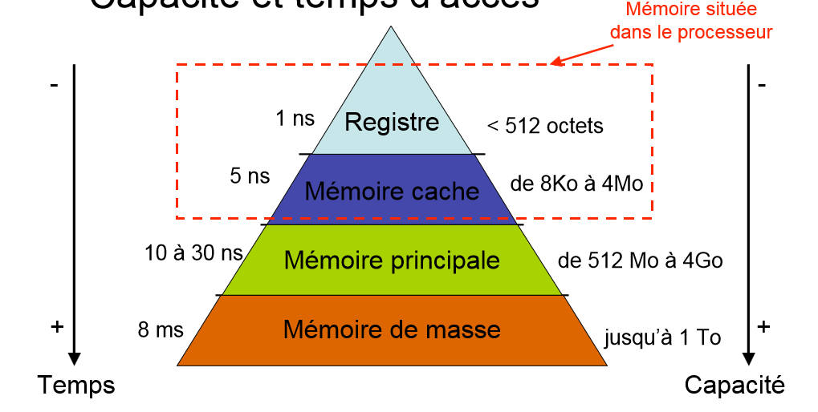
Chapitre 2 : Les mémoires
BOUCHAREB et Nedji

Slide 24
Chapitre 2 : Les mémoires
Les registres: sont les éléments de mémoire les plus rapides. Ils sont situés au niveau du processeur et servent au stockage des opérandes et des résultats intermédiaires. 
La mémoire cache: est une mémoire rapide de faible capacité destinée à accélérer l’accès à la mémoire centrale en stockant les données les plus utilisées. 
La mémoire principale: est l’organe principal de rangement des informations. Elle contient les programmes (instructions et données). Elle est plus lente que les deux mémoires précédentes. 
La mémoire de masse: est une mémoire périphérique de grande capacité utilisée pour le stockage permanent ou la sauvegarde des informations. Elle utilise pour cela des supports magnétiques (disque dur, ZIP) ou optiques (CDROM, DVDROM).
BOUCHAREB et Nedji

Slide 25
Chapitre 2 : Les mémoires
Le disque dur:
• Le disque dur (hard disk) est une mémoire de masse magnétique permettant de conserver les données de manière permanente, contrairement à la mémoire vive.
• Il existe deux types de disque dur:
– Disque dur interne se trouvant à l’intérieur du boitier de l’unité système se connectant à la carte mère via des nappes de connexion,
– Disque dur externe se trouvant à l’extérieur du boitier se connectant à l’unité centrale via une connexion USB.
BOUCHAREB et Nedji

Slide 26
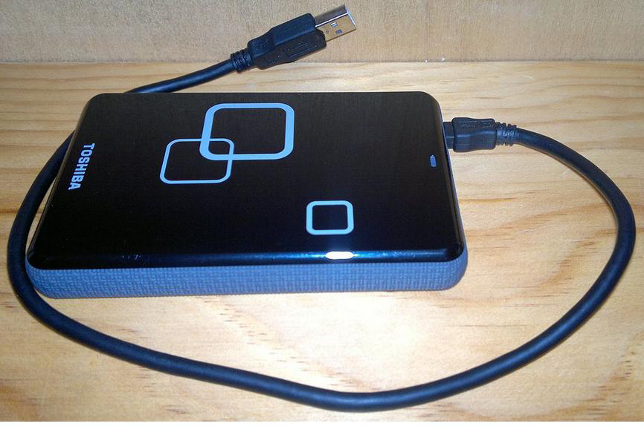
Chapitre 2 : Les mémoires
Disque dur externe
BOUCHAREB et Nedji

Slide 27
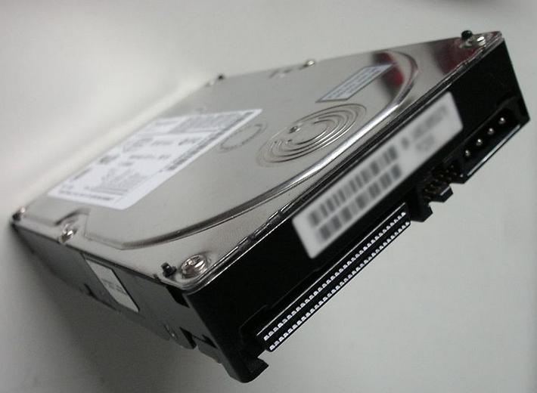
Chapitre 2 : Les mémoires
Disque dur interne
BOUCHAREB et Nedji

Slide 28
Chapitre 2 : Les mémoires
Structure d’un disque dur:
• Un disque dur est constitué de plusieurs disques rigides (hard disk)
• Ils peuvent être en métal, en verre ou en céramique
• Les disques sont empilés à une très faible distance les uns des autres et appelés plateaux
• Les disques tournent très rapidement au tour d'un axe dans le sens inverse des aiguilles d'une montre.
• Sur les disques durs les bits sonts tockés sur une fine couche magnétique de quelques microns d'épaisseur,
• Cette couche est recouverte d'un film protecteur
BOUCHAREB et Nedji

Slide 29
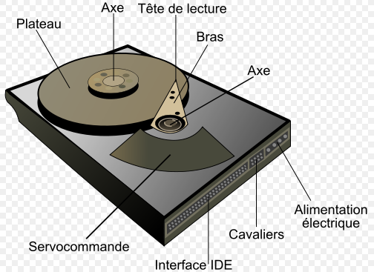
Chapitre 2 : Les mémoires
Disque dure interne
BOUCHAREB et Nedji

Slide 30
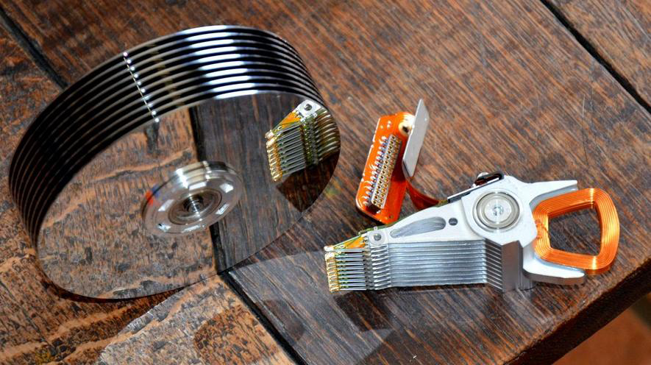
Chapitre 2 : Les mémoires
BOUCHAREB et Nedji

Slide 31
Chapitre 2 : Les mémoires
Structure de disque dur :
Les disques sont organisés (formés) en cercles concentriques appelés «pistes», créées par le formatage de bas niveau,
• Les têtes commencent à écrire les données à la périphérie du disque (piste0), puis avancent vers le centre,
• Les piste sont divisées en quartiers (entre deux rayons) appelés « secteurs » (10à100 par piste),
• Chaque secteur contient au minimum 512octets de donnée en général.
BOUCHAREB et Nedji

Slide 32
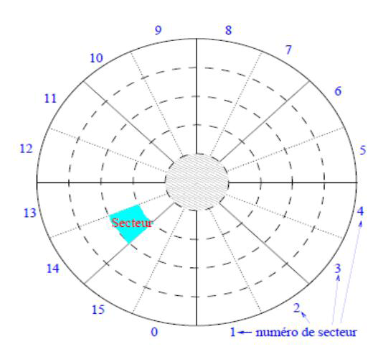
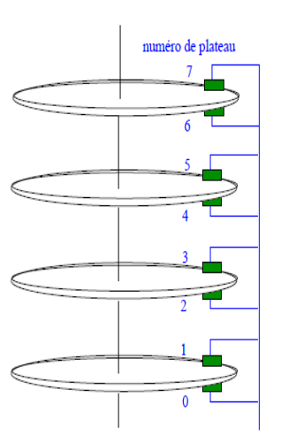
Chapitre 2 : Les mémoires
BOUCHAREB et Nedji

Slide 33
Chapitre 2 : Les mémoires
• L'ensemble des pistes du mêmes numéro sur des plateaux différents sont appelés cylindre, ils forment dans l'espace un cylindre de données.
• Un cluster (unité d'allocation) est la zone minimale que peut occuper un fichier sur le disque.
• Sur les disques durs, l'adressage se fait de manière physique en définissant la position de la donnée par les coordonnées:
cylindre / tête / secteur
BOUCHAREB et Nedji

Slide 34
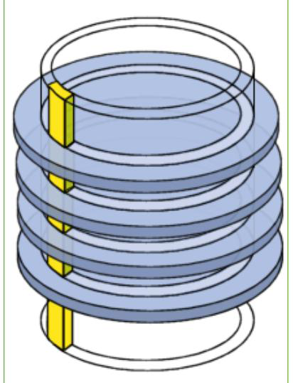
Chapitre 2 : Les mémoires
BOUCHAREB et Nedji

Slide 35
Chapitre 2 : Les mémoires
• Une tête de L\E est située sur chaque face de chaque plateau (deux têtes pour chaque plateau).
• Ces têtes sont des électro-aimants qui se baissent et se soulèvent pour pouvoir lire ou écrire de l'information.
• Les têtes ne touchent pas la surface, ils sont à quelques microns (<0,25μm) de la surface du plateau.
• La vitesse de rotation des disques est d'environ 250 km/h , quelque milliers de tours par minute.
• Les têtes sont mobiles latéralement (avance et recule pour accéder aux pistes) afin de pouvoir balayer l'ensemble de la surface du disque.
• Une seule tête peut lire ou écrire à un moment donné.
BOUCHAREB et Nedji

